Slide 1
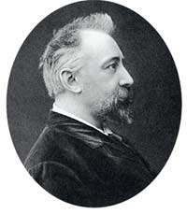
Давление света
П.Н.Лебедев
Презентацию выполнила
Иванова Г.С., учитель физики
МОУ «Жарковская СОШ №1»

Slide 2
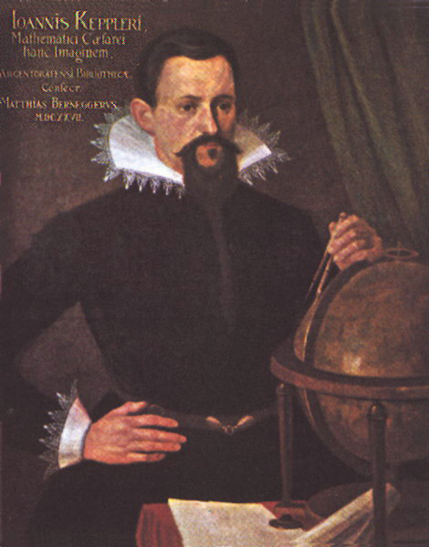
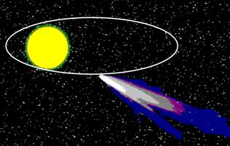
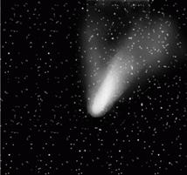
Гипотеза о световом давлении
(рис. 6.12).
Впервые гипотеза о световом давлении была высказана в 1619 г. немецким ученым И. Кеплером (1571-1630) для объяснения отклонения хвостов комет, пролетающих вблизи Солнца

Slide 3
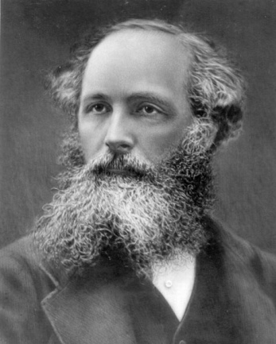
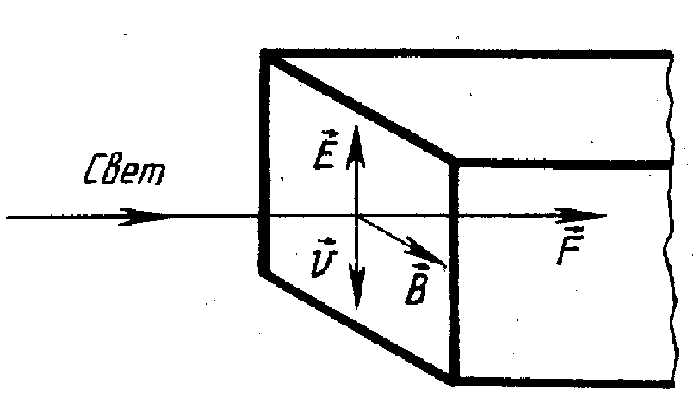
Давление света с точки зрения волновой теории
В 1873 г. Дж. Максвелл, исходя из представлений об электромагнитной природе света, пришел к выводу:
свет должен оказывать давление на препятствия
(благодаря действию силы Лоренца).
на рисунке υ - направление скорости электронов под действием электрической составляющей электромагнитной волны).

Slide 4
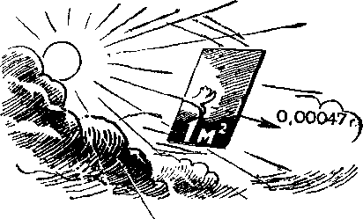
Расчёт светового давления в теории Д. К. Максвелла
W – энергия, поглощаемая площадкой в 1 кв. метр за 1 с (мощность волны), С – скорость света, Р – световое давление
В яркий день свет Солнца, падающий на зеркальную поверхность действует на неё с силой 4,1•10-6 Н

Slide 5
Опыты П.Н.Лебедева
Световое давление на твердые тела было измерено П. Н. Лебедевым, который в 1900 г., используя чувствительные крутильные весы. Теория и эксперимент совпали.
Опыты П. Н. Лебедева — экспериментальное доказательство факта: фотоны обладают импульсом

Slide 6
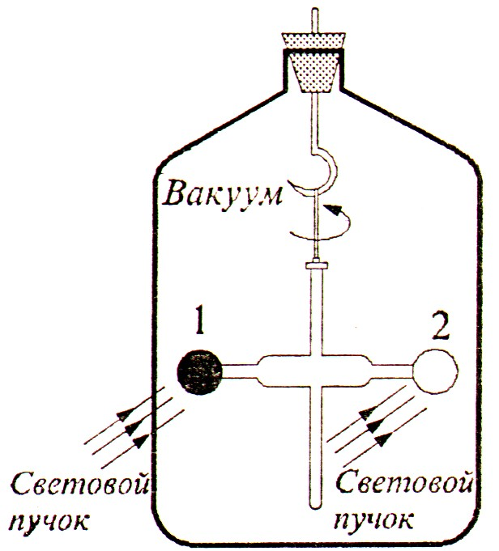
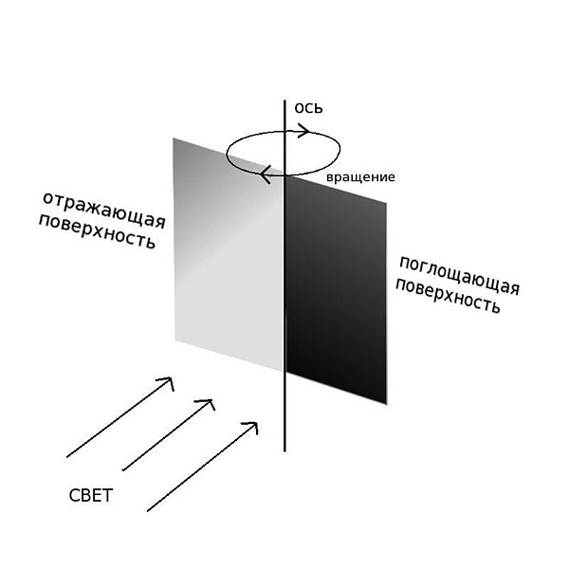
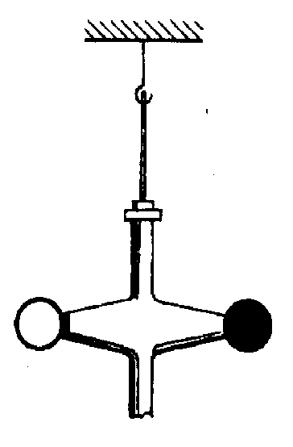
Опыты П.Н. Лебедева
Трудности:
А) давление света мало
Б) радиометрический эффект (мешал)
В) конвекционные потоки воздуха
(мешали)
Устранение: тонкие крылышки, вакуум, большой сосуд, светофильтры ИК.
Размеры крыльчатки:
Высота – 4 см
Ширина – 2 см
Диаметр
крылышек – 0,5 см
Толщина
крылышек: 0,1 – 0,01 мм

Slide 7
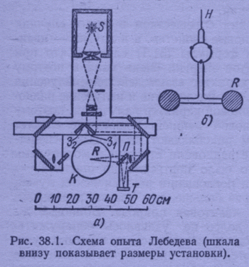
Схема установки Лебедева по измерению светового давления на твёрдые тела

Slide 8
Схема опыта П.Н. Лебедева
Давление света зависит от коэффициента отражения поверхности:
А) при отражении от зеркальной поверхности крылышко (2) получает импульс р₂ ≈ 2р.
Б) поверхность чёрного крылышка (1) поглощает свет и р₁ ≈ р.
Экспериментальное измерение давления света (≈10⁻⁶Н/м²) с точностью до 2% совпало с теоретическими расчётами Максвелла.

Slide 9
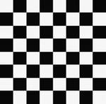
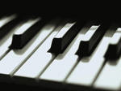
Давление света на белое тело
в 2 раза больше, чем на черное

Slide 10
Объяснение давления света с точки зрения квантовой теории
Световые частицы – фотоны, попадая на вещество, передают ему свой импульс и тем самым, действуют на него с силой, которую и называют силой светового давления.

Slide 11
Давление света с точки зрения квантовой теории
Пусть на поверхность абсолютно черного тела площадью
S перпендикулярно к ней падает N фотонов за время ∆t
Каждый фотон обладает импульсом:
Сила давления:
Световое давление:
на черную поверхность
на белую(и зеркальную) поверхность
Интенсивность света I энергетическая характеристика:

Slide 12
Давление света
Свет падает перпендикулярно поверхности

Slide 13

Световое давление влияет на орбиты ИСЗ

Slide 14


Slide 15
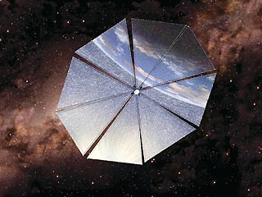
солнечный парус – огромная по площади и ничтожная по массе отражающая поверхность.

Slide 16
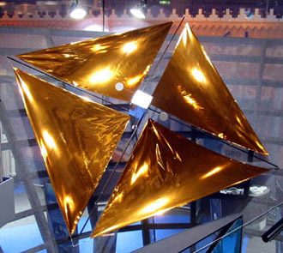
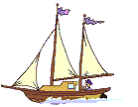
Толщина одного паруса составляет примерно 1/30 толщины человеческого волоса.
Для того, чтобы космический корабль получил достаточный импульс потребуется парус длиной от 80 до 160 метров, кроме того, размер паруса также зависит от массы корабля.
Роль
ветра
играют
фотоны
ветер

Slide 17
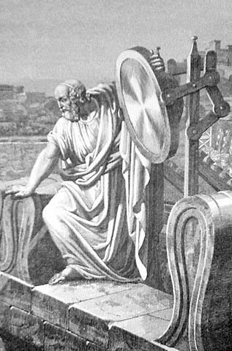
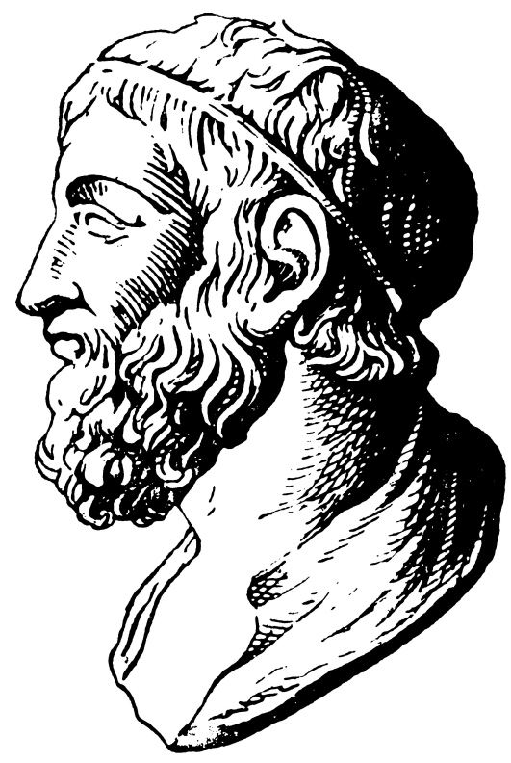
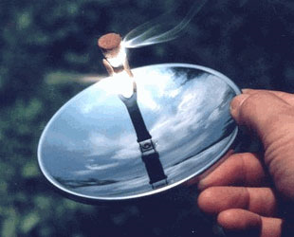
Зеркало Архимеда

Slide 18

Лазерный луч

Slide 19
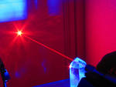
ЛАЗЕРНОЕ ИЗЛУЧЕНИЕ — вынужденное (посредством лазера) испускание атомами вещества порций-квантов электромагнитного излучения.

Slide 20
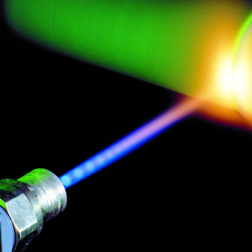
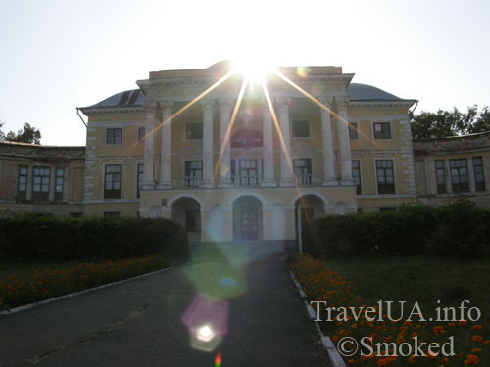
Современные непрерывные лазеры обеспечивают интенсивность сфокусированного излучения на уровне до 10¹⁶—10¹⁷ Вт/см².
Интенсивность солнечного излучения на поверхности Земли составляет
0,1 Вт/см², и при фокусировке ее можно увеличить до 10 Вт/см².

Slide 21
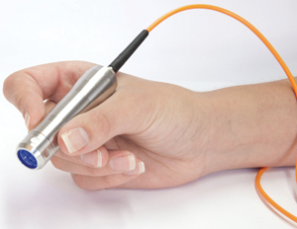
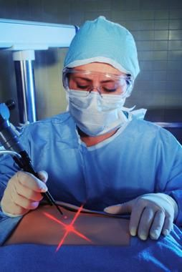
Хирургия 21 века – лазер вместо скальпеля

Slide 22
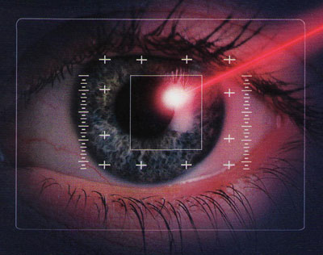

Slide 23
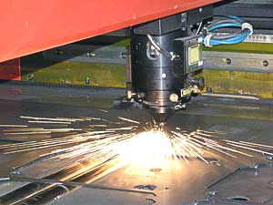
Лазерная резка

Slide 24
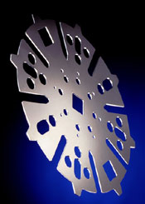

Slide 25
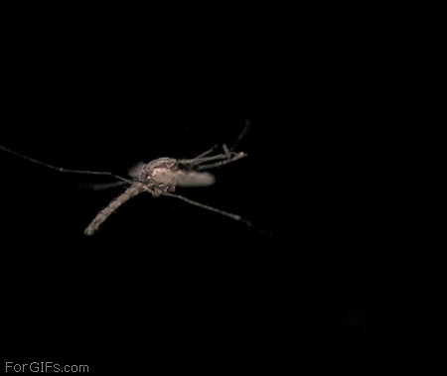
Комар сжигается лазерным лучом

